Slide 1


Síndrome do Ovário Policístico (PCOS)
Mestrado Bioinformática Clínica
Programação e Algorítmos em Ciências
Ano letivo 2023/2024

Slide 2
Índice
01
04
02
05
03
Introdução
Definição de PCOS
Funções do Programa
Descrição sobre o menu do programa e para que serve cada funcionalidade
Base de dados
Caracterização da base de dados
Exemplos do Programa
Demonstração de exemplos do programa
Objetivos
Descrição dos objetivos por detrás deste trabalho

Slide 3
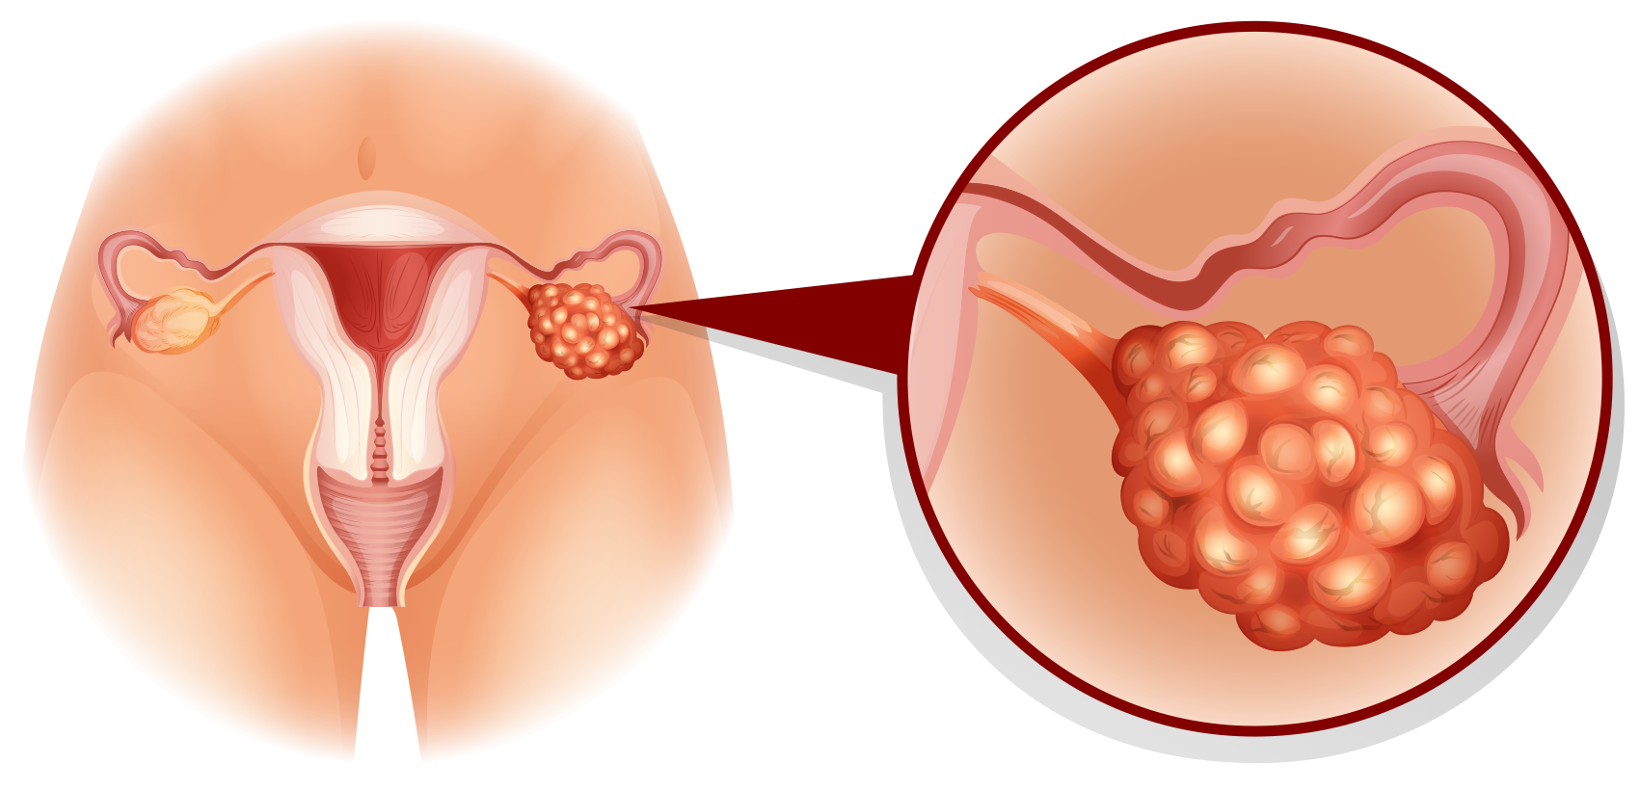
PCOS
É um distúrbio endócrino-ginecológico que afeta muitas mulheres em idade fértil. Embora uma parte do mecanismo envolvido na ocorrência da PCOS já seja conhecido, a etiologia e fisiopatologia exatas ainda não são totalmente compreendidas.

Slide 4
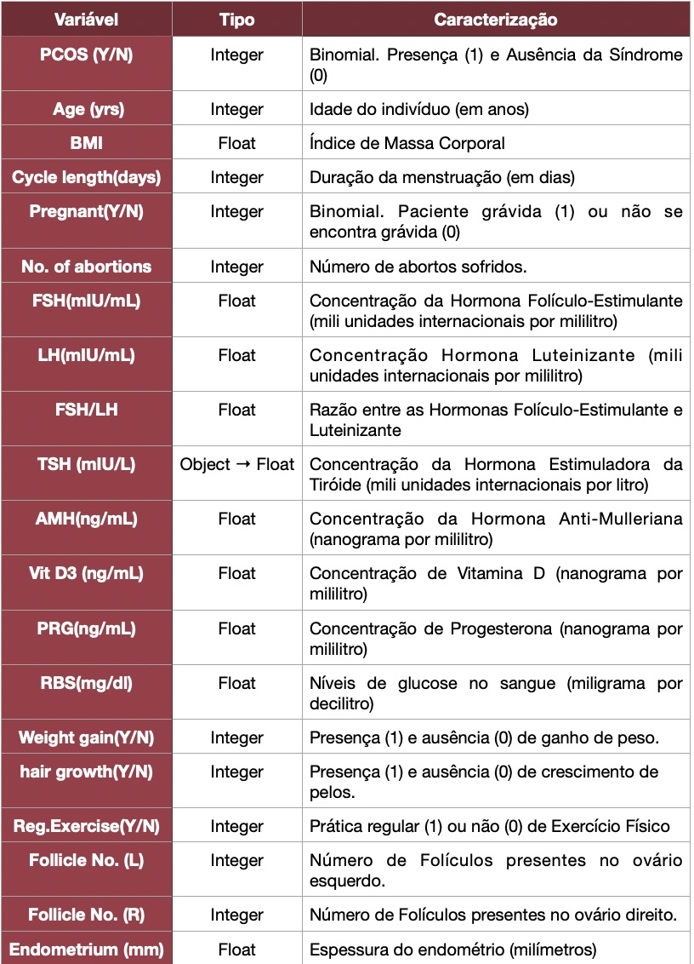
Base de Dados
Open-source
42 Variáveis
20 Variáveis em estudo
541 Observações
177 Pacientes diagnosticadas com PCOS

Slide 5


Objetivos
Análise exploratória
Interpretação de valores associados ao diagnóstico
Como o diagnóstico de PCOS não é linear, através de valores de referência, apresenta-se ao utilizador uma forma de interpretar os seus valores.
Através de gráficos, tabelas, cálculo de médias, máximos e mínimos, pretende-se expor alguns parâmetros avaliados aquando da avaliação de PCOS

Slide 6
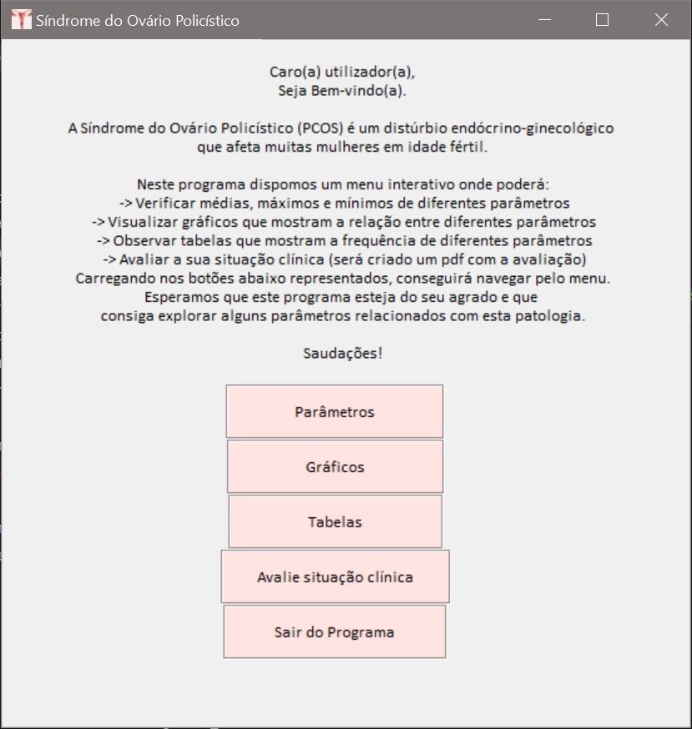
Funções do Programa
Tabelas que mostram médias, máximos e mínimos de parâmetros associados à doença.
Gráficos que mostram a relação entre diversos parâmetros relativos à doença.
Tabelas de frequências de diversos parâmetros entre doentes e não doentes.
Através do input de dados pelo utilizador, é possível, com o auxílio de intervalos de referência, indicar se os valores estão ou não dentro deste intervalo. E é criado um ficheiro PDF com o relatório.
O programa termina e as janelas são fechadas.

Slide 7
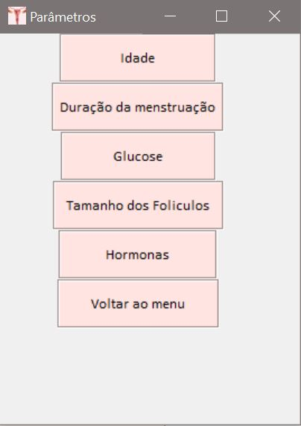
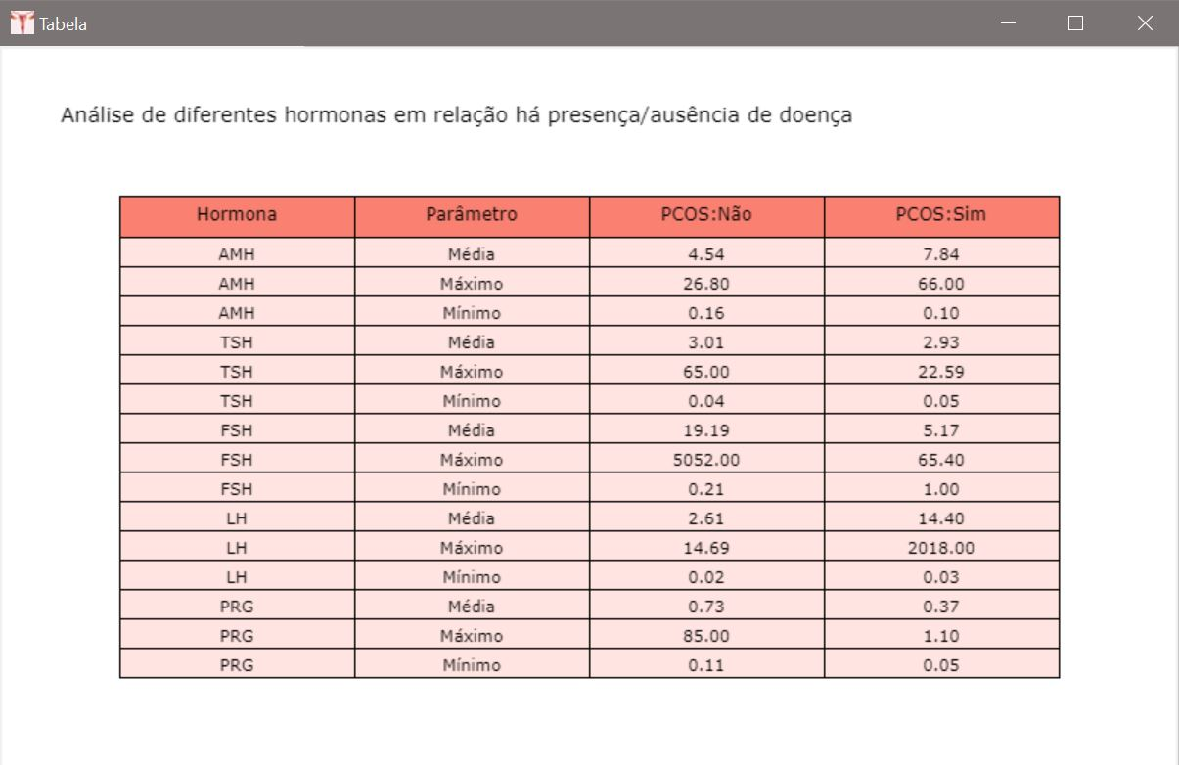

Parâmetros

Slide 8
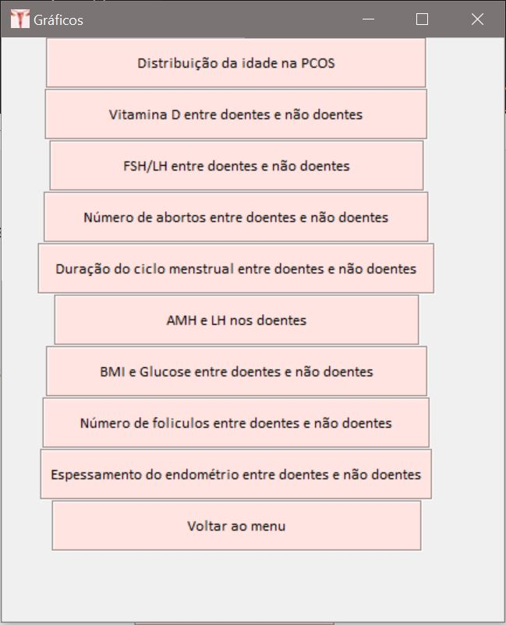

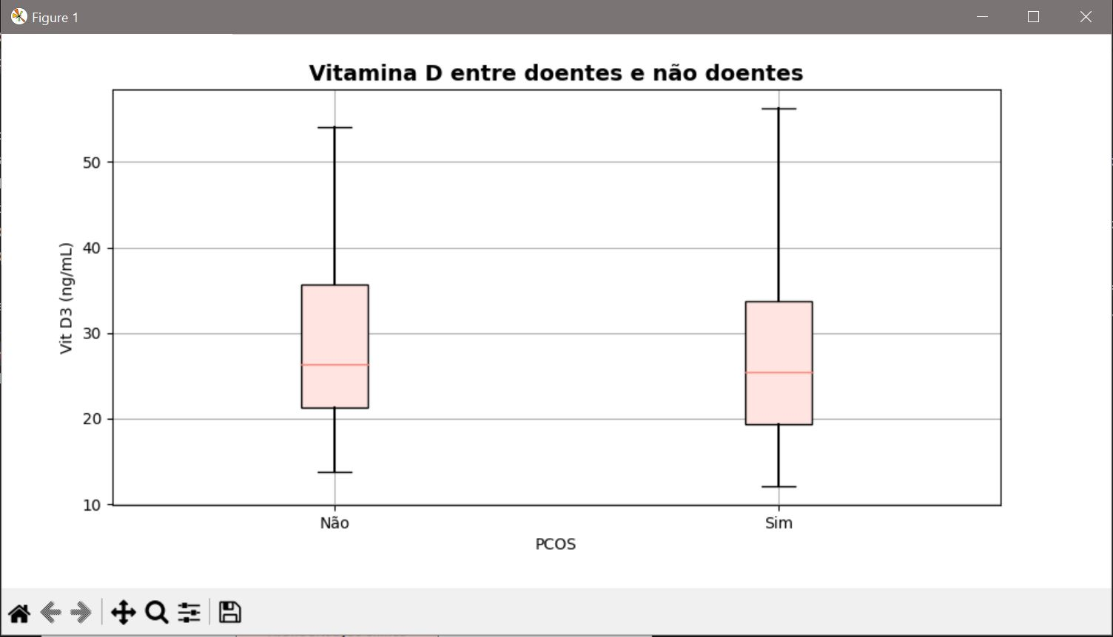
Gráficos

Slide 9
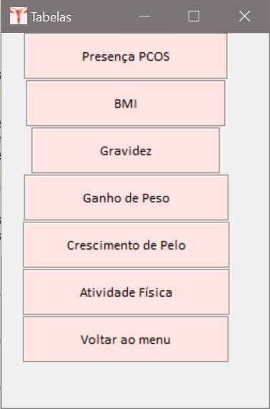
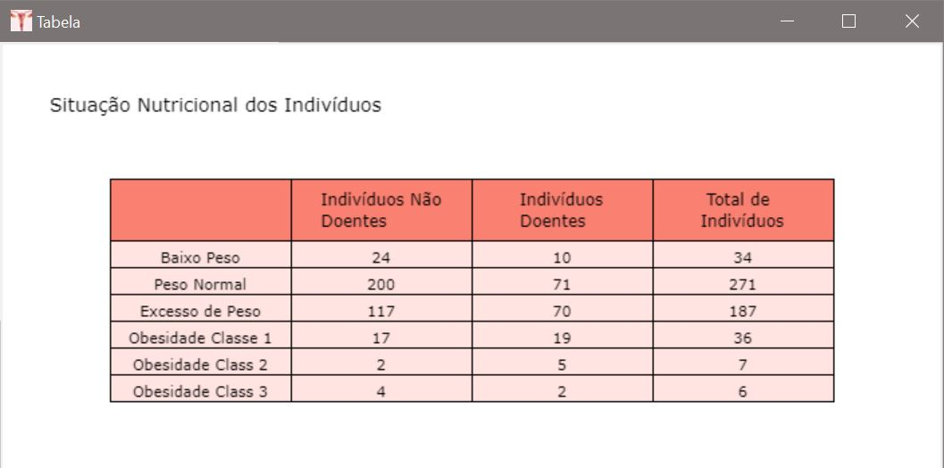
Tabelas

Slide 10
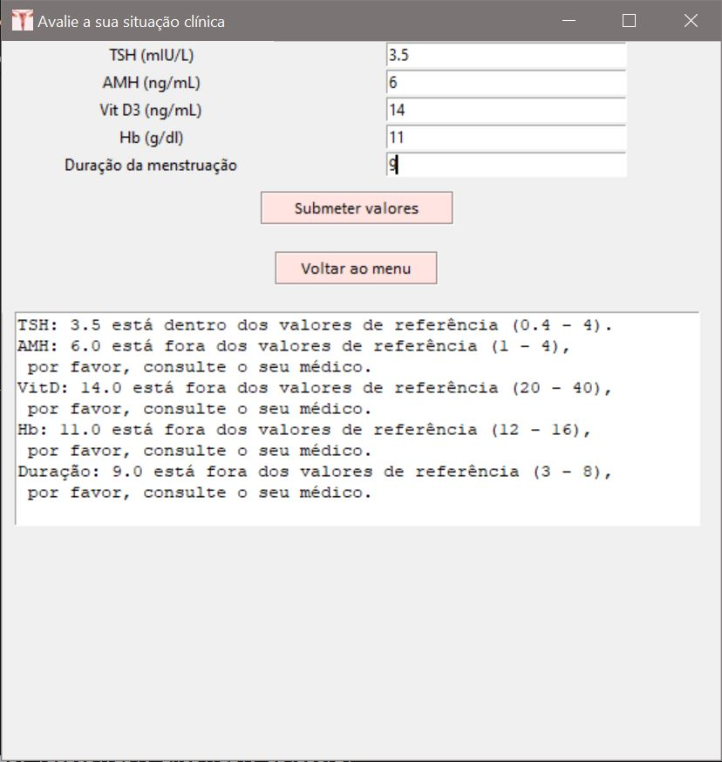
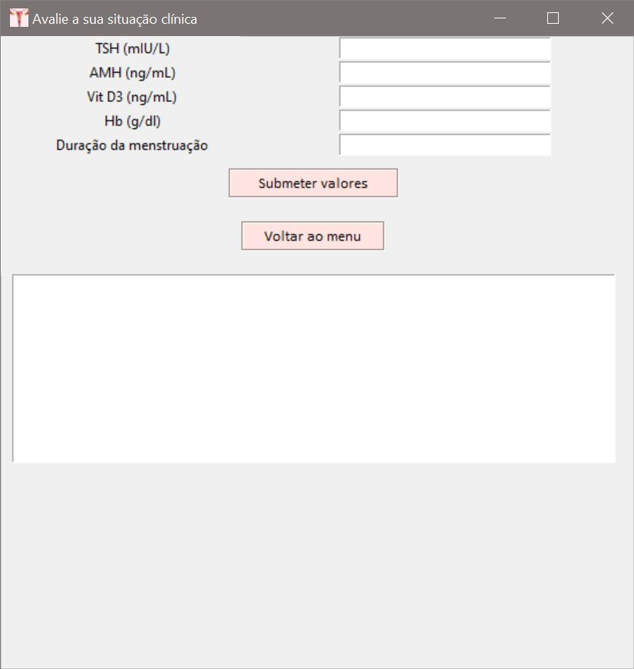

Avaliação Clínica

Slide 11
Questões? Obrigada!
Adriana Gomes (117348)
Ana Rita Silva (121764)

